Slide 1
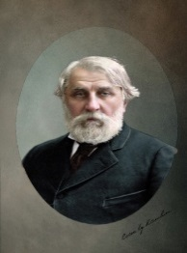
Литература
8
класс
И.С.Тургенев
Повесть «Ася»

Slide 2
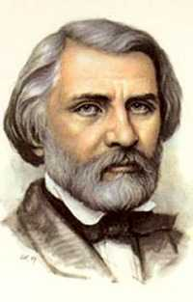
Имя И.С.Тургенева тесно связано с поэтическим и возвышенным чувством любви. У Тургенева всё – о движениях сердца, о юношеских
устремлениях, словом –
о кипении жизни ,
«юной и свежей»».

Slide 3
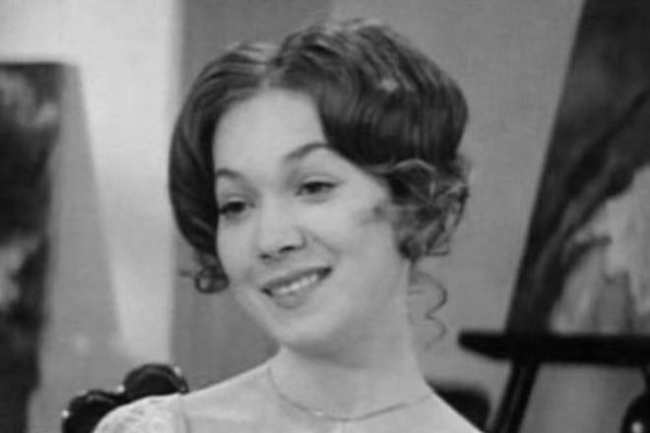
«АСЯ»
" У счастья нет завтрашнего дня, у него нет и вчерашнего, оно не помнит прошедшего, не думает о будущем, у него есть настоящее, — и то не день, а мгновение".
Повесть «Ася» (1858 г.), пожалуй, одно из самых любимых произведений Тургенева.

Slide 4
ЖАНР: ПОВЕСТЬ ИЛИ РАССКАЗ?
«Ася» - это повесть. Рассказ никогда не делится на главы, да и объем у него гораздо меньше. Отрезок из жизни героев, изображенный в книге, меньше, чем
в романе, но длиннее, чем в самой
малой форме прозы. Тургенев тоже придерживался такого мнения насчет
жанровой природы своего творения.

Slide 5
Повесть – повествовательный жанр, отличающийся небольшим количеством героев, объемом, коротким промежутком времени. Сюжет сосредотачивается вокруг главного героя, судьба которого раскрывается
в пределах нескольких событий. Побочные сюжетные линии обычно отсутствуют. Исходя из этого,
жанр тургеневской «Аси» можно определить
как повесть. Небольшой объем, короткий
промежуток времени. Главный герой
вспоминает о встрече с девушкой Асей.

Slide 6
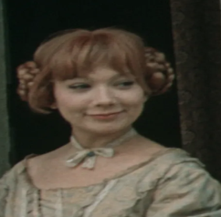
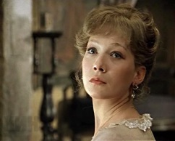
ПОЧЕМУ ПОВЕСТЬ ТАК НАЗЫВАЕТСЯ?
Произведение получило свое название
в честь главной героини, история любви
которой находится в центре внимания
автора. Его главным приоритетом было
раскрытие идеального женского образа,
получившего название «тургеневская
барышня». Ася переживает потрясение
первой влюбленности и переживает его
с достоинством, присущим взрослой и
сформировавшейся даме, а не тому наивному
ребенку, которым она была до встречи с Н.Н.

Slide 7
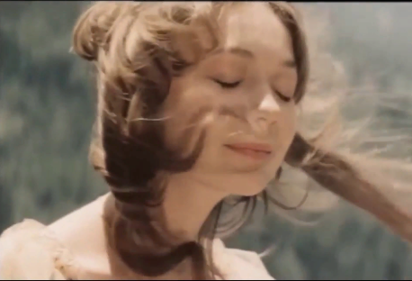
ТЕМА
1. Тема любви. Для автора чувство - это испытание души героев. Только настоящий человек может искренне полюбить. Однако трагедия в том, что многие люди с этим испытанием не справляются, а для любви нужны
двое. Когда один не сумел
полюбить по-настоящему, другой
незаслуженно остается
в одиночестве. Так произошло
и в этой книге.

Slide 8
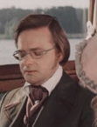
ТЕМА
2. Тема лишнего человека в повести «Ася» тоже занимает важное место. Главный герой не может найти себе места в мире. Его праздная и бесцельная жизнь за границей – тому подтверждение.

Slide 9
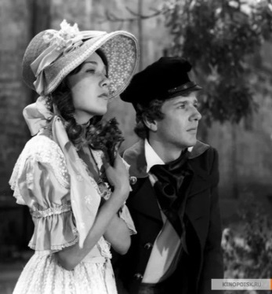
ТЕМА
3. Тема семьи тоже поднимается автором. Гагин воспитывал Асю,
как свою сестру, хоть и понимал
всю сложность ее положения.
Возможно, именно это обстоятельство толкнуло его на путешествие, где девушка могла бы отвлечься и спрятаться от косых взглядов.

Slide 10
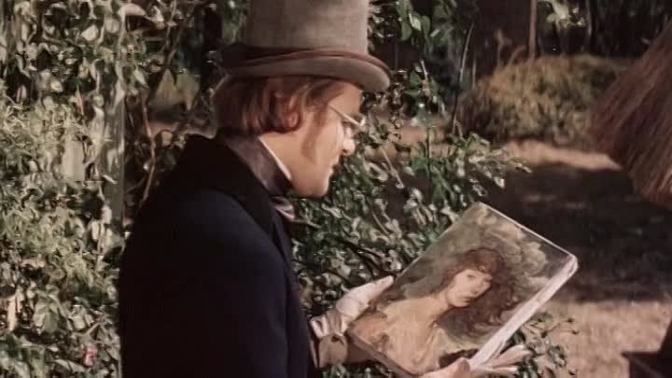
Тема
4. Тема ностальгии.
Вся повесть проникнута ностальгическим настроением главного героя, который
живет воспоминаниями о том времени, когда он был
молод и влюблен.

Slide 11
ПРОБЛЕМАТИКА
1. Проблема нравственного выбора.
Герой не знает, как правильно поступить: стоит ли брать на себя ответственность за столь юное и обиженное судьбой создание? Готов ли он распрощаться с холостой жизнью и привязать себя к одной единственной женщине?
2. Проблемы чувства и долга.
Ася любит Н.Н., но после его колебаний и упреков понимает, что он не уверен в своих чувствах. Долг чести повелевает ей уехать и больше не встречаться с ним.

Slide 12
ПРОБЛЕМАТИКА
3. Проблема переходного возраста. Асе на момент описываемых событий всего 17 лет, она еще не сформировалась как личность, поэтому ее поведение столь непредсказуемо и эксцентрично. Брату очень тяжело с ней обходиться, ведь он еще не имеет опыта на родительском поприще.
4. Проблема трусости. Н.Н. боится серьезных чувств, поэтому не говорит того самого заветного слова, что ждала Ася.

Slide 13
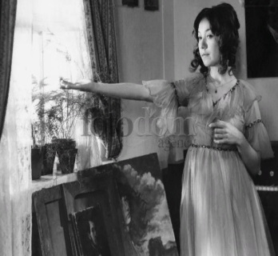
ОСНОВНАЯ МЫСЛЬ
История главной героини – трагедия наивных первых чувств, когда юный мечтательный человек впервые сталкивается
с жестокими реалиями жизни.
Выводы от этого столкновения -
главная мысль повести «Ася».
Девушка прошла через испытание
любовью, но в нем разбились
многие ее иллюзии.

Slide 14
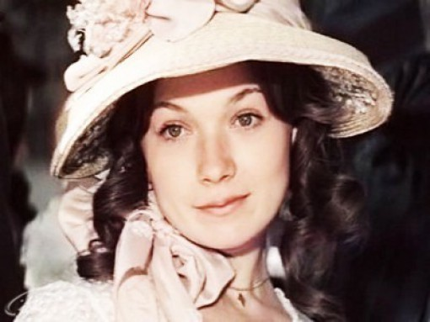
ГЛАВНЫЕ ГЕРОИ
Ася (Анна Гагина)— типичная «тургеневская барышня»: она диковатая, но тонко чувствующая девушка, которая способна
на настоящую любовь, но не приемлет
трусости и слабости характера. Так ее
описал брат: «Самолюбие развилось
в ней сильно, недоверчивость тоже;
дурные привычки укоренялись, простота исчезла. Она хотела заставить целый
мир забыть ее происхождение…»

Slide 15
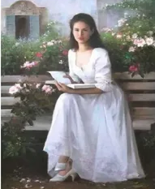
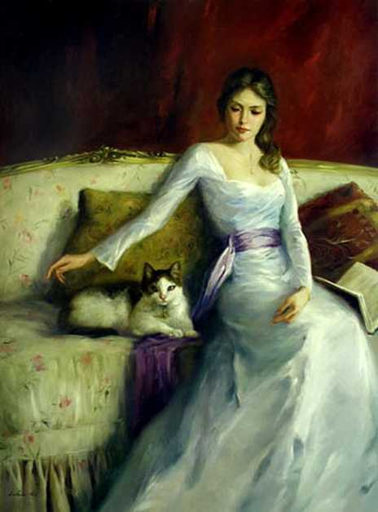
Наблюдения и выводы
о характере и поступках Аси позволят нам подойти к понятию литературного типа (обобщённого образа) "тургеневской" девушки.

Slide 16
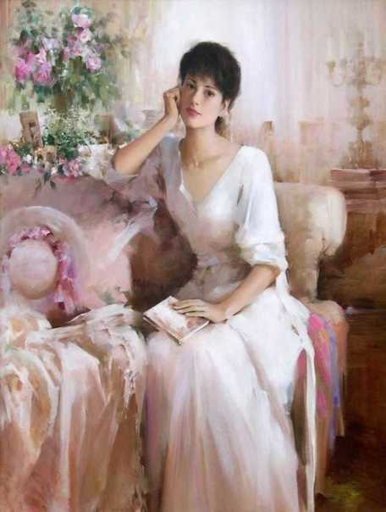
КАКОЕ НАСТОЯЩЕЕ ИМЯ ГЕРОИНИ?
Анна –
грация, миловидность
Ася
(от Анастасия) – рождённая
заново
Почему же автор миловидную, грациозную Анну упорно называет Асей ?
Когда же происходит рождение заново?

Slide 17
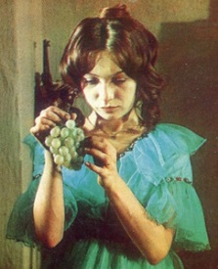
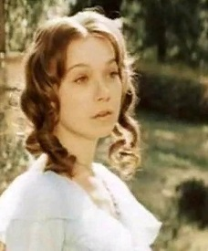
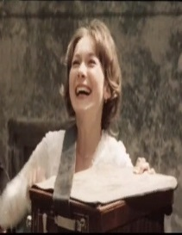
Писатель хочет подчеркнуть именно двойственность, изменение характера
из-за появления любви
в жизни героини,
ее духовное "перерождение".

Slide 18
АСЯ В ПРЕДСТАВЛЕНИИ АВТОРА
«Что за хамелеон эта девушка!»
«.. По всему было видно, что она с детства не была в женских руках и воспитание получила страннное... По природе стыдливая и робкая, она досадовала на свою застенчивость, и с досады старалась быть развязной и смелой, что ей всегда удавалось… Самолюбивая до крайности, она привлекала меня…»
«Ася бы не уехала, если бы в ней была хоть тень кокетства…Она не могла вынести того, что всякая другая смогла бы».

Slide 19
АСЯ В ПРЕДСТАВЛЕНИИ ГАГИНА
«Её надо хорошенько знать, чтобы о ней судить, у ней сердце доброе, но голова бедовая. Трудно с ней сладить».
«Не дразните её. Вы её не знаете: она, пожалуй, ещё на башню взберётся….беда, если она кого полюбит!»
«Как она глубоко чувствует и с какой невероятной силой в ней эти чувства..»
«Асе нужен герой, необыкновенные человек- или живописный пастух в горном ущелье».

Slide 20
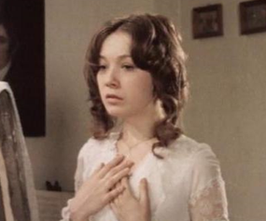
В финале книги мы прощаемся
с Асей-ребенком и знакомимся с Анной
Гагиной – искренней, сильной и знающей
себе цену женщиной, которая не согласна
на компромиссы: когда Н.Н. побоялся
отдаться чувству полностью и сразу
признать его, она, превозмогая боль, навсегда покинула его. Но в память о светлой поре детства, когда Анна еще была Асей, писатель называет свой труд этим уменьшительно-ласкательным именем.

Slide 21
Крылья у меня выросли - да лететь некуда
Данное высказывание образное. В этих словах, произнесенных Асей, подчеркивается напрасность
возникшего в сердце девушки чувства. Асины крылья - это любовь, чувство, которому под силу изменить долю, противостоять устоявшимся традициям общества. Душа Аси жаждет перемен, порывается к действиям, пытается наполнить жизнь смыслом, содержанием, но натыкается на стену непонимания, холодной отстраненности и нерешительности ее избранника, поэтому лететь ей и некуда.

Slide 22
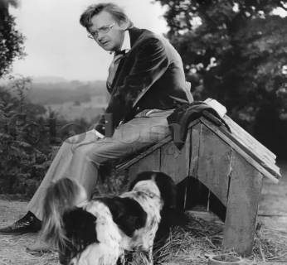
ГЛАВНЫЕ ГЕРОИ
Н.Н. – Он предстает перед нами
эгоистичным и праздным богатым
юношей, который от нечего делать
путешествует. Он одинок и боится
своего одиночества. Нельзя не
отметить его впечатлительность:
думы о родине его рассердили,
встреча с Анной заставила его
почувствовать себя счастливым.

Slide 23
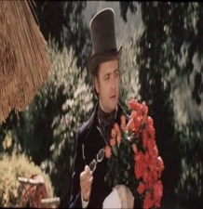
ГЛАВНЫЕ ГЕРОИ
Он образован и знатен, живет «как
хочется», и ему присуще непостоянство. Разбирается в искусстве, любит
природу, но не может найти
применения своим знаниям и чувствам. Он любит анализировать людей умом,
но не чувствует их сердцем. Любовь
к ней раскрыла в нем не самые
лучшие качества: трусость, нерешительность, себялюбие.

Slide 24
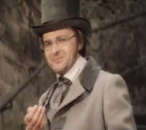
Почему Тургенев отказывает герою в имени? Что вы можете о нем сказать? Перед нами человек, переживший несчастную любовь. Но Тургенев дает почувствовать читателю, что это не главное. А делает он это с помощью иронии («поражен в сердце», «жестоко меня уязвила», «краснощекий лейтенант»). Очевидно, любовь была
не настоящая.

Slide 25
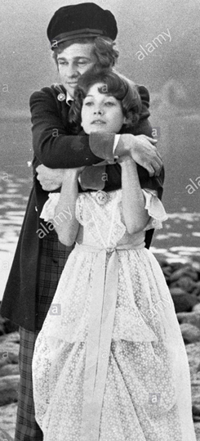
ГЛАВНЫЕ ГЕРОИ
Гагин – старший брат Анны, который
о ней заботится. Вот так о нем пишет
автор: «Это была прямо русская душа,
правдивая, честная, простая, но,
к сожалению, немного вялая, без
цепкости и внутреннего жара.
Молодость не кипела в нем ключом.
Он был очень мил и умен, но я не мог
себе представить, что с ним станется,
как только он возмужает».

Slide 26
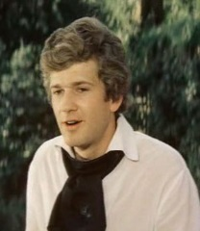
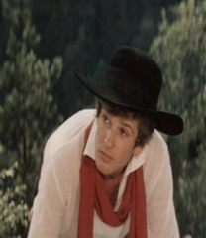
ГЛАВНЫЕ ГЕРОИ
Гагин очень добр и отзывчив. Почитал
и уважал семью, ведь последнюю волю отца он выполнил честно, а сестру полюбил, как родную. Ему очень дорога Анна, поэтому он жертвует дружбой
ради ее спокойствия и уезжает от Н.Н., увозя героиню. Он вообще охотно жертвует своими интересами ради других, ведь для того, чтобы воспитать сестру, он уходит в отставку и покидает родину.

Slide 27
ВТОРОСТЕПЕННЫЕ ГЕРОИ
Второстепенные герои лишь мимоходом упоминаются рассказчиком. Это молодая вдова на водах, отвергнувшая рассказчика, отец Гагина (добрый, мягкий, но несчастный человек), его брат, который устроил племянника на службу в Петербург, мать Аси (Татьяна Васильевна – гордая и неприступная женщина), Яков (дворецкий Гагина старшего). Описание героев, данное автором, позволяет еще глубже понять повесть «Ася» и реалии эпохи, ставшие ее основой.

Slide 28
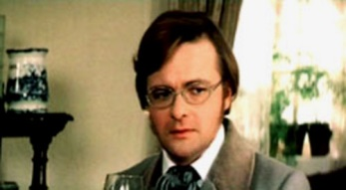
КРИТИКА
Рецензенты называли Н.Н. типичным
литературным воплощением «лишнего
человека». Особенно внимательно
образ главного героя исследовал
Чернышевский. Он посвятил ему ироническую статью.
В ней он осуждает не только нравственное несовершенство персонажа, но и убожество всей социальной группы, к которой он принадлежит.
Праздность и эгоизм дворянских отпрысков губит в них настоящих людей. Именно в этом критик видит причину трагедии.

Slide 29
ЧЕМУ УЧИТ ПОВЕСТЬ?
Тургенев, показывая праздный и пустой образ жизни своего героя, говорит о том, что беззаботность и бесцельность существования сделают человека несчастным. Н.Н. в старости горько сетует на себя
в молодости, жалея об утрате Аси и самой возможности изменить свою судьбу.

Slide 30
ЧЕМУ УЧИТ ПОВЕСТЬ?
Таким образом, мораль в повести «Ася» открывает перед нами истинный смысл бытия – нужно жить ради цели, ради близких людей, ради творчества и созидания, в чем бы оно ни выражалось, а не ради одного лишь себя. Ведь именно эгоизм и
боязнь лишиться возможности
«цвести» помешали Н.Н.
вымолвить то самое заветное
слово, которого ждала Анна.

Slide 31
САМОСТОЯТЕЛЬНАЯ РАБОТА
Прочитать повесть И.С.Тургенева «Ася».

